Slide 1

les 05 Beoordeling git & Markdown
Tekst opmaken door simpele syntax toe te voegen

Slide 2
Assessment Skill-git
Ga naar jouw github-account en kopieer de url
Lever deze url (als tekst) in bij Simulise
Als je dit hebt ingeleverd, kan je opgeroepen worden voor een assessment van jouw skill op het gebied van Git
Ondertussen ga je verder met de les Markdown

Slide 3

Overzicht les 05
Wat is Markdown?​
Markdown extensie installeren in Visual Studio Code​
Formatting regels ​
Hyperlinks en afbeeldingen​
Lists en checklists​
Code fragmenten​ invoegen
Een README maken voor je Github repository​

Slide 4
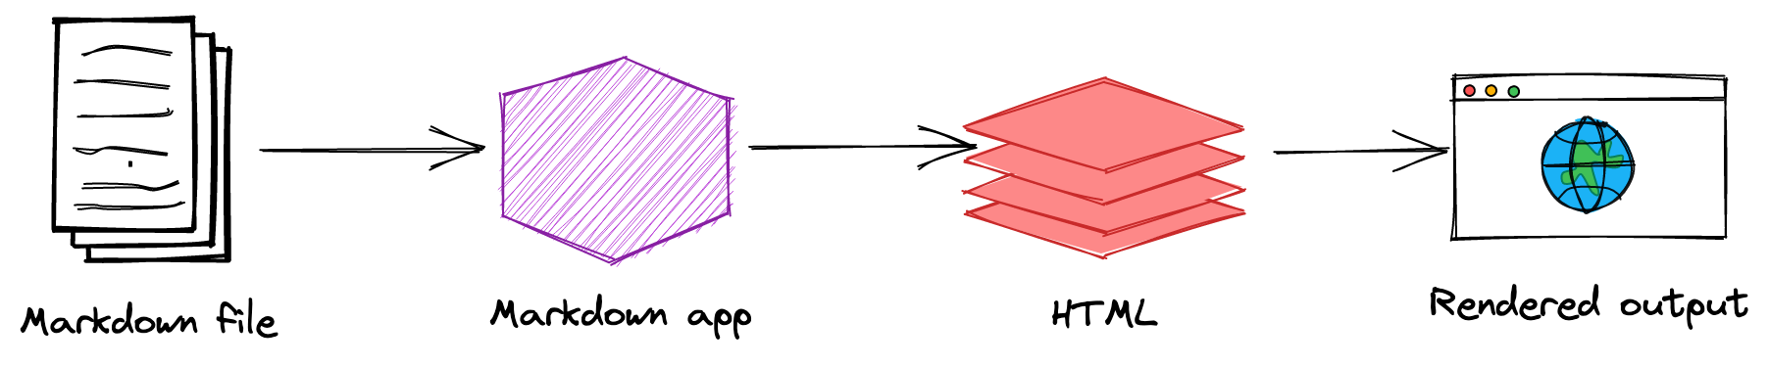
Wat is Markdown
Een verzameling regels om tekst op te maken
Makkelijk te leren "syntax" (taalregels)
Veel gebruikt door software developers op Github
Vanaf Markdown document exporteren naar andere formaten (HTML, PDF, RTF)

Slide 5
Hoe ziet Markdown er uit?
Markdown
Output

Slide 6
Installeren Markdown software en extensies
Visual Studio Code (extensies)
markdownlint (checkt syntax)
Markdown All in One
https://code.visualstudio.com/docs/languages/markdown

Slide 7
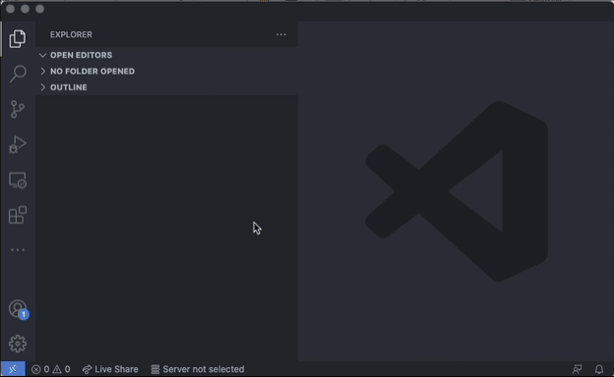
Installeren Markdown extensies

Slide 8
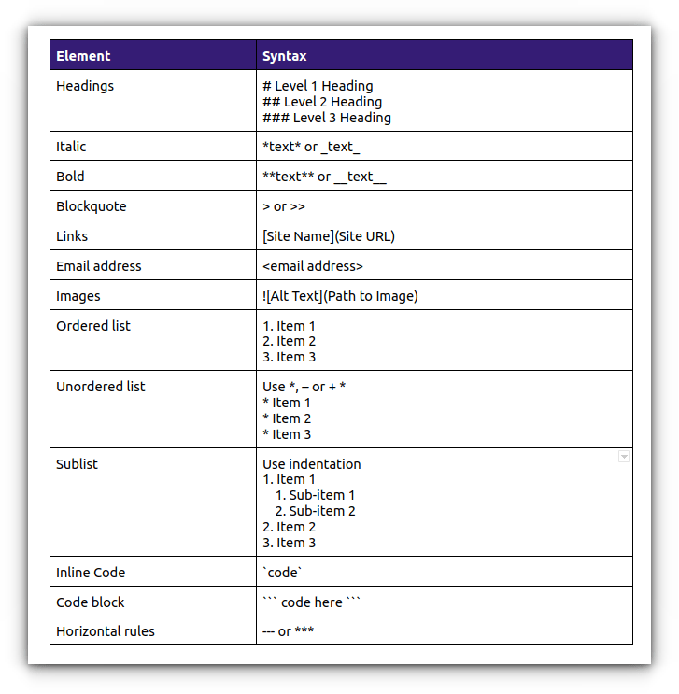
Markdown syntax

Slide 9

Doe nu zelfstandig de Markdown tutorial op:
https://www.markdowntutorial.com/nl/

Slide 10
Welke syntax regels ken je nu?
Kopteksten
Paragrafen / regeleinde forceren
Vet en schuingedrukt
Hyperlinks
Lijsten
Afbeeldingen

Slide 11
Markdown & Github
Maak altijd een README.md aan in je Git repository
Github laat deze README.md standaard zien in je repository
Schrijf hierin documentatie van je project en code

Slide 12
Opdracht 1/3
Je gaat een README markdown document schrijven
Dit bestand zet je straks in een nieuwe Github repository
Bij het openen van de Github repository, zie je vervolgens jouw met Markdown opgemaakte pagina
Maak in de directory Skill een map les5
Initieer in deze map een Repository
Voeg een nieuw bestand toe met als naam README.md
Neem deze pagina op in jouw lokale git-repository
Maak op Github een nieuwe online repo aan met als naam les5
Push jouw lokale repository naar Github

Slide 13
Opdracht 2/3
Open in Visual Studio Code het README.md bestand uit je repository skil_les05 op je laptop
Zoek naar een lekker recept via Google en een afbeelding die erbij hoort (of een eigen recept!)
Schrijf in Markdown syntax nu:
Een niveau 1 kop met de titel van het recept
De afbeelding van het recept (zet de afbeelding in de map)
Een niveau 2 kop: "BENODIGDHEDEN"
Een ongenummerde lijst met de ingredienten en de hoeveelheid
Een niveau 3 kop: "BEREIDING"
Een genummerde lijst met alle stappen om het recept te bereiden
Een link naar de website waar je het recept hebt gevonden

Slide 14
Opdracht 3/3
Voeg de veranderingen in het README.md document toe aan Git
Maak een commit in Git met een duidelijke commit message
Gebruik git push om je repository op je computer naar je Github repository te pushen

Slide 15
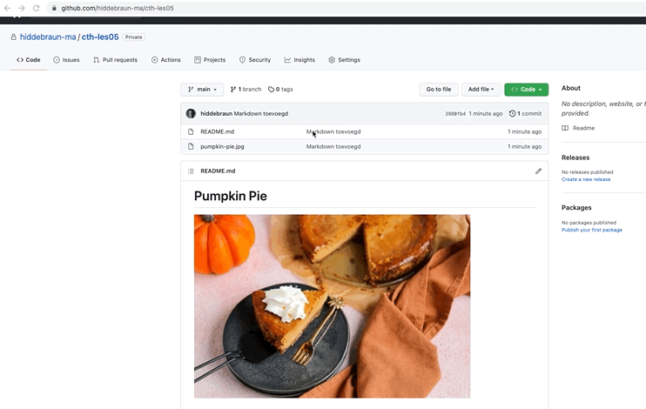
Op je Github repository pagina zie je jouw opgemaakte document

Slide 16
Samenvatting les 5
Markdown is een opmaaktaal voor documenten
Markdown is geen programmeertaal
Syntax (taalregels) die makkelijk te leren is
Speciale extensies beschikbaar voor je code editor (IDE)
Het bestand README.md op Github wordt standaard mooi opgemaakt
Maak altijd eerst een README.md in je repository, met nuttige informatie

Slide 17
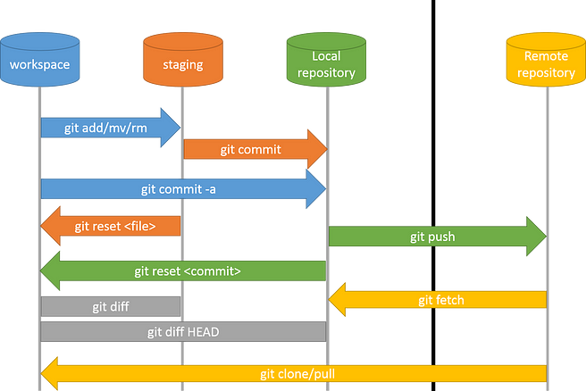
Overzicht

